Slide 1
Incheckning
Fysisk aktivitet + gruppuppgift
Målsättning + gruppuppgift
Hur kan vi närma oss våra mål? Träningsplaneringsprocess med fokus på uppvärmning/nedvarvning gemensamt
PAUS
Praktisk genomgång av uppvärmning/nedvarvning + gruppuppgift skapa ett eget uppvärmningspass
Inför nästa träff

Slide 2
Fysisk aktivitet
Varför ska vi ägna oss åt fysisk aktivitet?
Vilken typ av fysisk aktivitet?
Hur ska vi utföra aktiviteten?
När ska vi utföra aktiviteten?

Slide 3
Definitioner av viktiga begrepp
Fysisk aktivitet = all rörelse som resulterar i en ökad energiförbrukning.
Aerob fysisk aktivitet = Form av fysisk aktivitet där energibehovet (ATP) i första hand täcks av processer som förbrukar syre. Intensiteten kan vara från låg till mycket hög.
Muskelstärkande fysisk aktivitet = Fysisk träning med avsikt att bibehålla eller förbättra muskulär styrka och/eller den muskulära uthålligheten och muskelmassa.
FYSS

Slide 4



Effekter av fysisk aktivitet
Påverkar hjärta, blodkärl, skelettmuskulatur, immunsystem, hjärna och andra organ.
Bidrar till förbättrad hälsa, livskvalitet, kognition, stämningsläge och fysisk kapacitet.
Lägre risk för ex. Typ 2-diabetes, övervikt, hjärt-kärlsjukdomar, demens och vissa cancersjukdomar.
FYSS

Slide 5
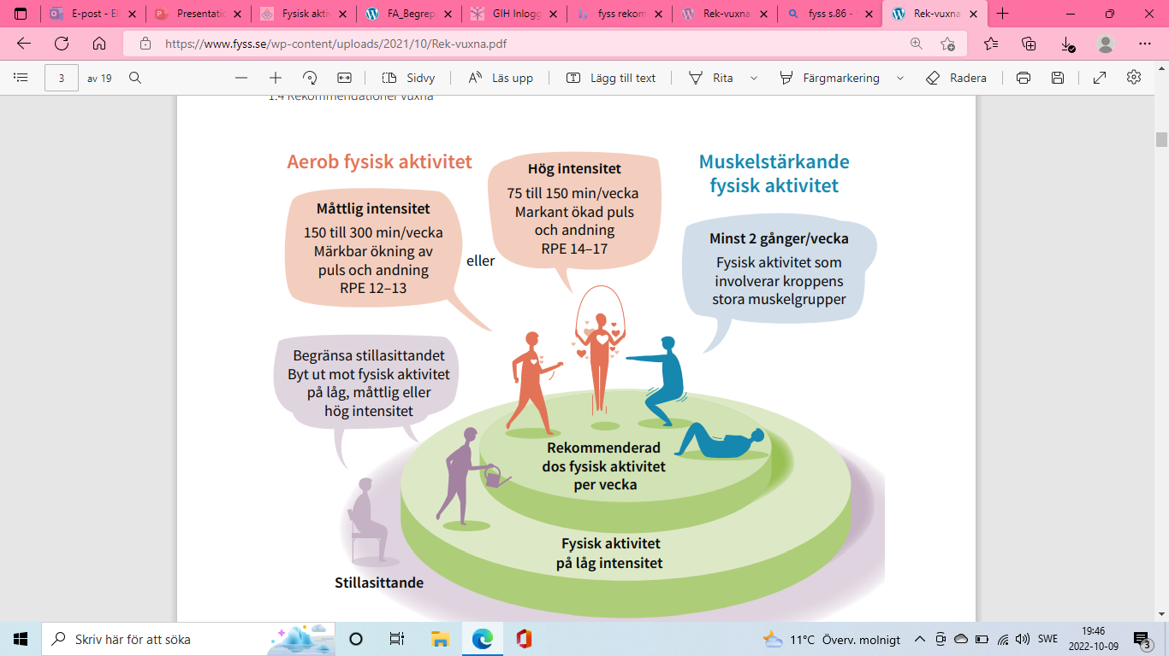
Vilka positiva effekter av fysisk aktivitet kan du relatera till ?
Vad skulle du ägna dig åt för fysisk aktivitet om du inte bowlade?
FYSS

Slide 6
Hur och när ska vi ägna oss åt fysisk aktivitet?
Det beror på....
Det ska vara roligt!
Hur din vardag ser ut i övrigt?
Hitta ett sätt som fungerar för just dig!
Vilken nivå du ligger på.
Hur mycket tid du har till återhämtning?
Vad du har för målsättning?

Slide 7
Rörelsepaus!

Slide 8
Varför ska vi värma upp innan vi bowlar?
Vi förbereder kroppen inför träningen/tävlingen
Ökar prestationsförmågan
Skadeförebyggande
Centrum för idrottsforskning

Slide 9
Hur ska vi värma upp?
Generell uppvärmning - syfte - få igång blodcirkulationen.
Rörlighet/stretching - syfte - ge kroppen tillräckligt med rörlighet för den aktivitet som ska utföras.
Grenspecifik uppvärmning - syfte - förbereda kroppen för specifika rörelser och moment.
Centrum för idrottsforskning

Slide 10
Varför ska vi varva ned/stretcha?
Kroppen blir smidigare!
Mentalt avslut på passet
Hur ska vi varva ned/stretcha
Blanda statiska och dynamiska övningar
Undvik aggressiv stretching i ytterläge
Lyssna på kroppen - känns det bra?
Centrum för idrottsforskning

Slide 11

Kortsiktiga mål
Långsiktiga mål
Träningsplaneringsprocess
Resultatmål
Prestationsmål
Processmål
Få in uppvärmning/
nedvarvning i samband med bowlingen som rutin.

Slide 12

Hur kan vi närma oss våra mål? SMART MÅL
S-specifikt
M-mätbart
A-accepterat
R- realistiskt
T-tidsatt

Slide 13




Vad är positivt med nuläget?
Vad är positivt med förändring?
Vad är mindre bra med
nuläget?
Vad är mindre bra med förändring?

Slide 14
S
Den förändring jag vill göra är att..
Viktigaste anledningarna till att jag vill göra denna förändring är...
M
Såhär registrerar jag min förändring...
A
Detta är mitt första steg...
Vilka av mina värderingar eller principer ska jag använda som vägledning i min väg till målet...
R
T
När ska jag börja...
När ska jag stämma av ..
Är målet accepterat?
Några saker som jag vill uppnå med denna förändring är...
Såhär kan vi stötta varandra…..

Slide 15

"GREAT THINGS NEVER CAME FROM COMFORT ZONES"

